Slide 1
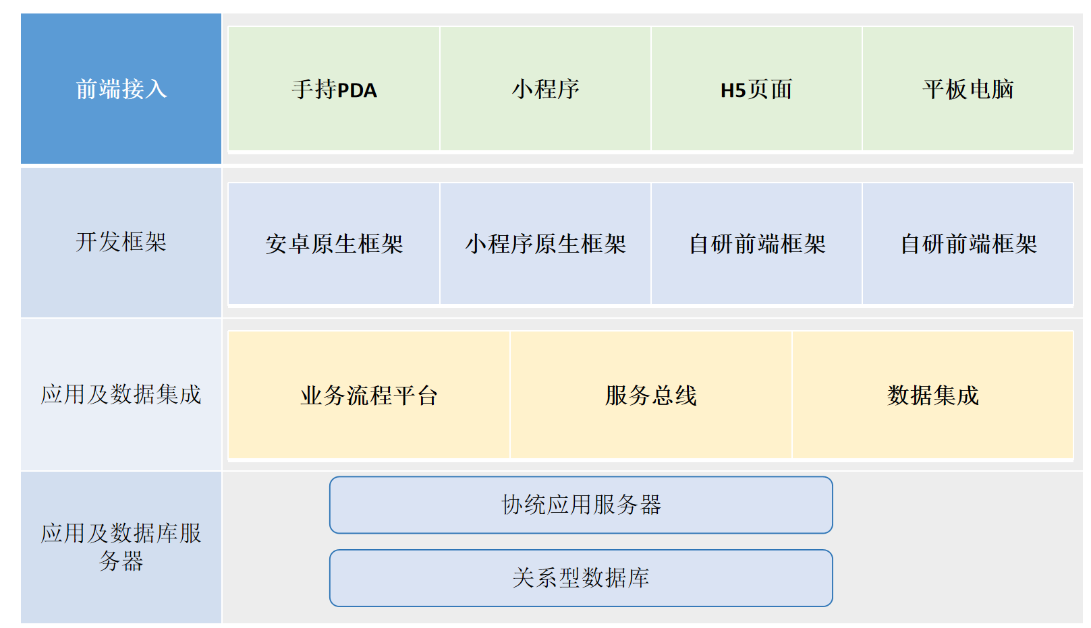
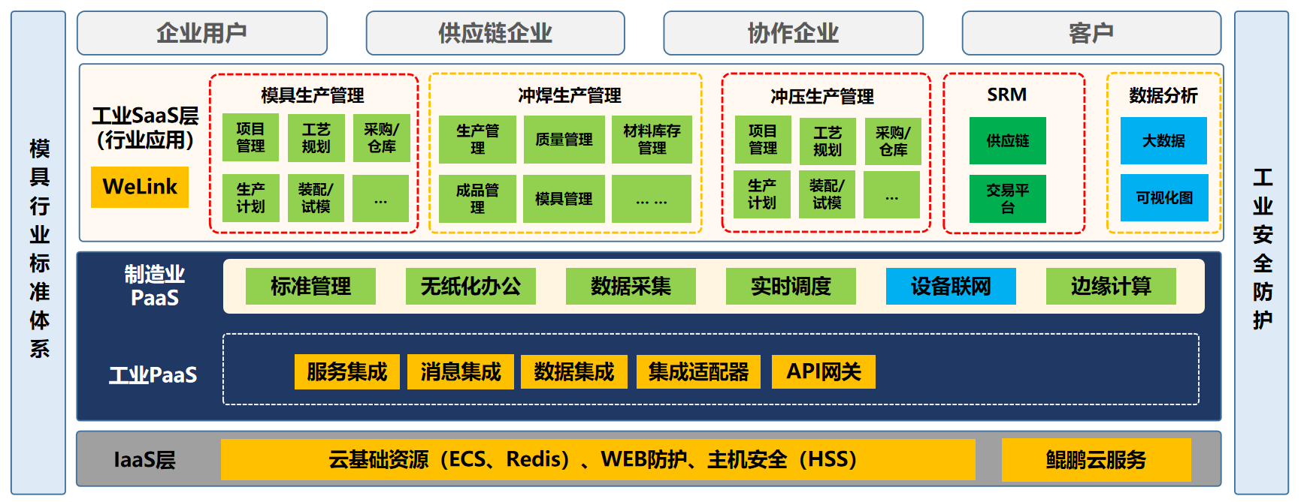
宝德T+综合管理系统解决方案
一、商品/解决方案名称：宝德T+综合管理系统解决方案
二、联系人： 周六一 18692360261
三、公司概述 （公司简介及行业影响力，100字以内）
贵州宝德电子技术有限责任公司成立于二零零八年，拥有员工三十多人，是一家以管理软件、云产品为主业的专业服务机构。公司总部设立在贵阳市观山湖区北大资源梦想城，公司自有办公面积四百多平，拥有数字化实训中心一个，毗邻西南最大的高铁站贵阳北站，目前在安顺地区、黔南地区、黔东南地区、黔西南地区都有联营分支服务机构。
四、商品/解决方案简介（简要描述方案应用场景、客户价值，200字内）
宝德T+综合管理系统是针对生产商贸企业一体化管理的系统，可以帮助企业数字化转型和落地，把企业的生产，进销存，财务，人事等业务链条进行打通，进行数字化赋能改造，降本增效。
商品/解决方案SaaS化：是
支持单租户：是
支持多租户：是
五、商品/解决方案详情介绍
1、商品/解决方案价值及落地情况（500字内）
宝德T+综合管理系统是针对生产商贸企业一体化管理的系统，可以帮助企业数字化转型和落地，把企业的生产，进销存，财务，人事等业务链条进行打通，进行数字化赋能改造，降本增效。
贵州服务数十家客户。
2、适用的客户群体：生产工贸一体化企业
① 云部署，安全便捷，稳定性高
垂直一体化管理，全流程管理
生产销售财务关联，联动性高
自由适配性强，多企业多行业适配
用户价值
价值点1：易学习，易操作
价值点2：数据安全，维护难度低
价值点3：全流程数字化管理，降本增效
价值点4：数字化管理，用数据说话，高反馈
已使用的云服务：OneMobile、RDS for MySQL、OCR
六、客户案例
1、客户简介&客户痛点：客户公司简介&方案部署前客户侧遇到的亟待解决的难题（约200字）
2、解决方案：针对客户难题，制定的方案部署情况，部署后成效如何？（约200字）
3、客户价值：
价值点1：多端控制操作，适配性强
价值点2：业务财务一体化，全流程打通
价值点3：模块化设计，降低企业落地难度
35%
IT投入
70%
审批效率
35%
管理费用

